Slide 1


ĐẠO ĐỨC 1
CHỦ ĐỀ 8 : PHÒNG, TRÁNH TAI NẠN THƯƠNG TÍCH
BÀI 28: PHÒNG, TRÁNH THƯƠNG TÍCH DO NGÃ

Slide 2

Bài 27
Phòng, tránh thương tích do ngã

Slide 3
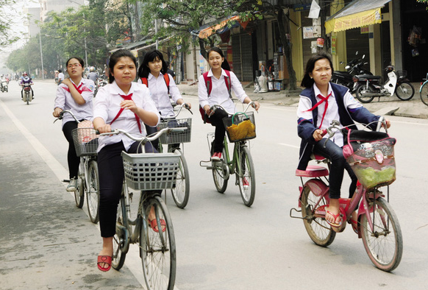
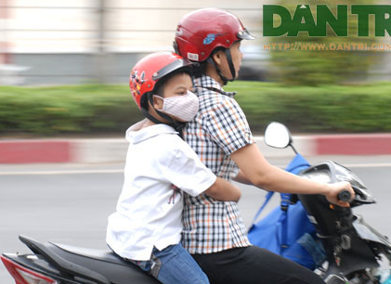
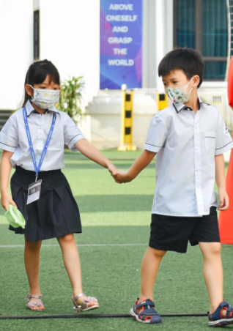
Khởi động
Bài hát: Đi tới trường.
Sáng tác: Đức Bằng

Slide 4
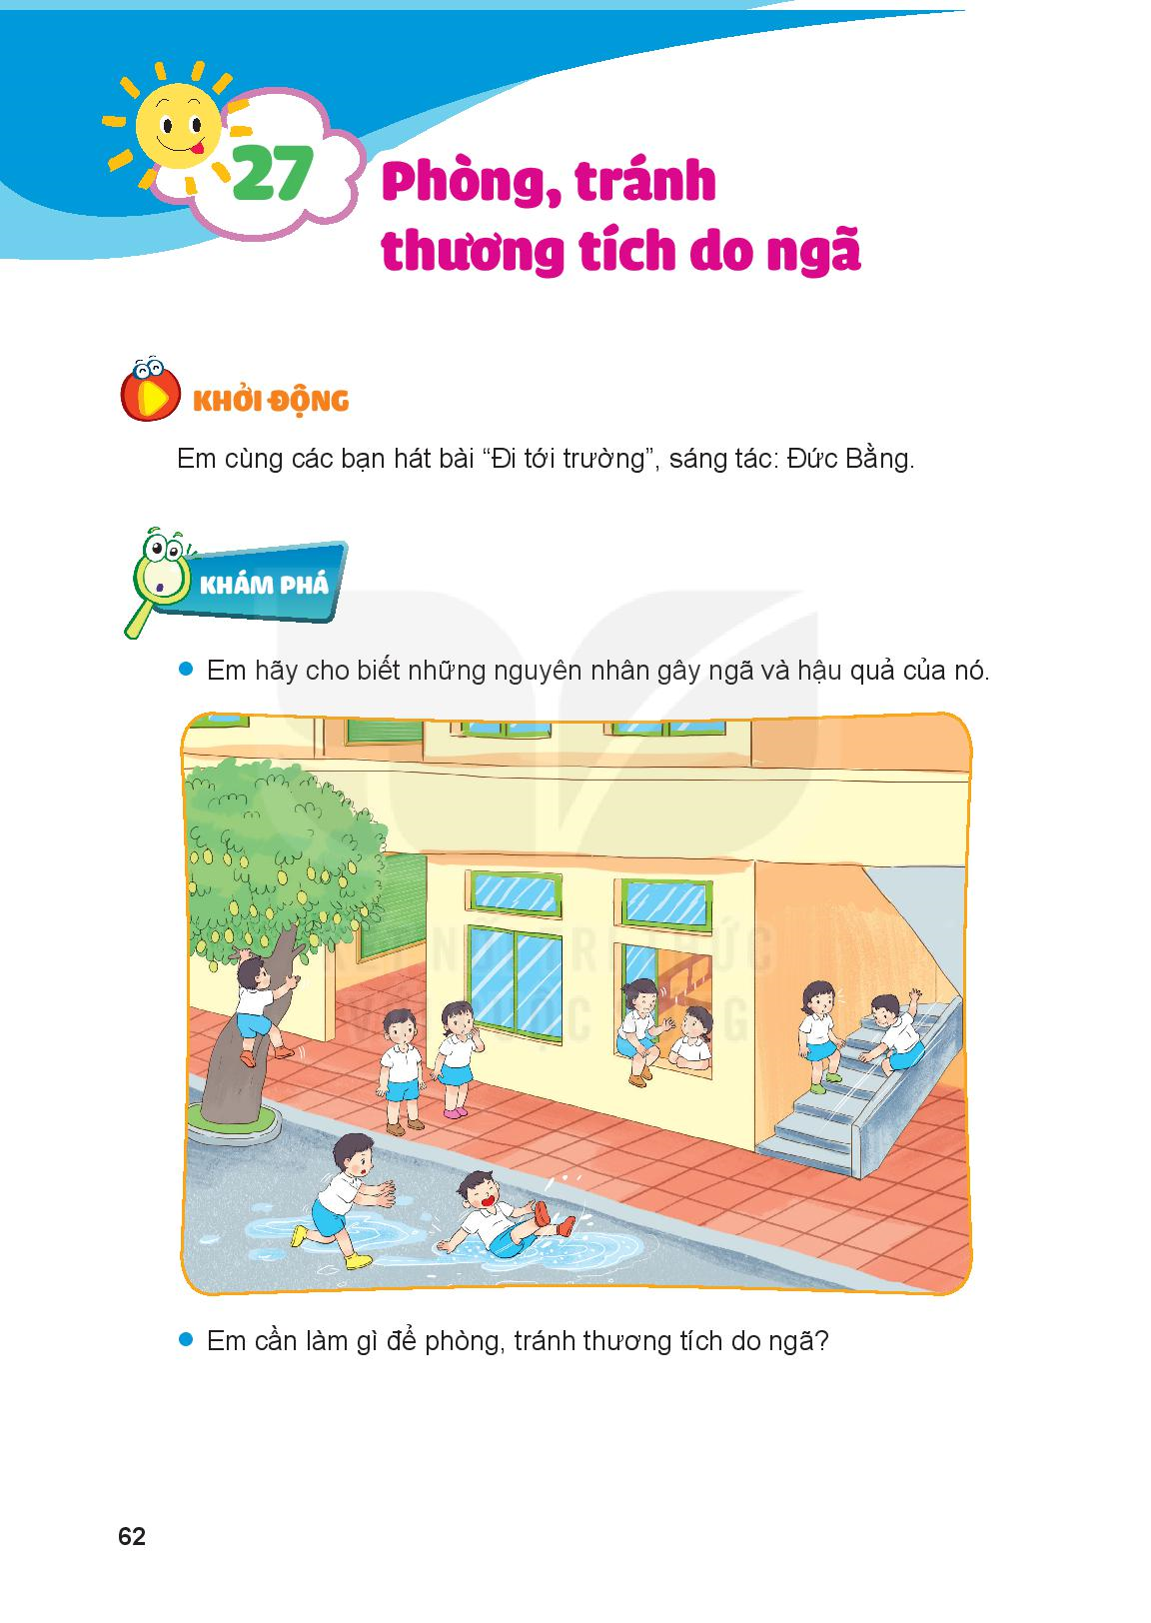
Khám phá
Em hãy chỉ ra những nguyên nhân gây ngã và hậu quả của nó.

Slide 5
Khám phá
Em cần làm gì để phòng, tránh thương tích do ngã?
- Không trượt trên tay vịn cầu thang.
- Không đứng, ngồi trên bậu cửa sổ.
- Không trèo cây hái quả.
- Cẩn thận khi đi qua sân ướt.

Slide 6
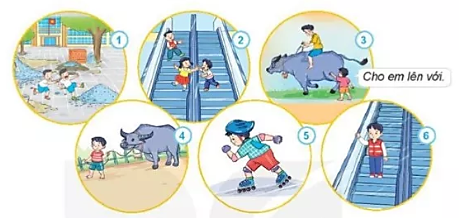


Luyện tập
Việc nào nên làm, việc nào không nên làm? Vì sao?

Slide 7
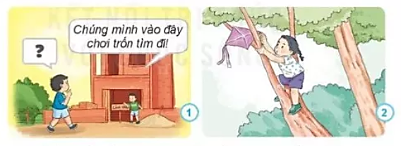
Vận dụng
Em hãy đưa ra lời khuyên cho bạn

Slide 8


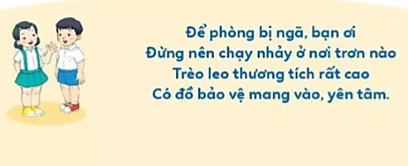

Slide 9
CHÚC CÁC EM
CHĂM NGOAN, HỌC GIỎI

